Slide 1

INGENIERIA INDUSTRIAL
CÁTEDRA RELACIONES INDUSTRIALES
CLASE 5 - CULTURA, CLIMA ORGANIZACIONAL Y CONTRATO PSICOLÓGICO

Slide 2
UNIDAD 5: CULTURA, CLIMA ORGANIZACIONAL Y CONTRATO PSICOLÓGICO
Agenda
Cultura Organizacional
Clima Organizacional
Contrato Psicológico

Slide 3
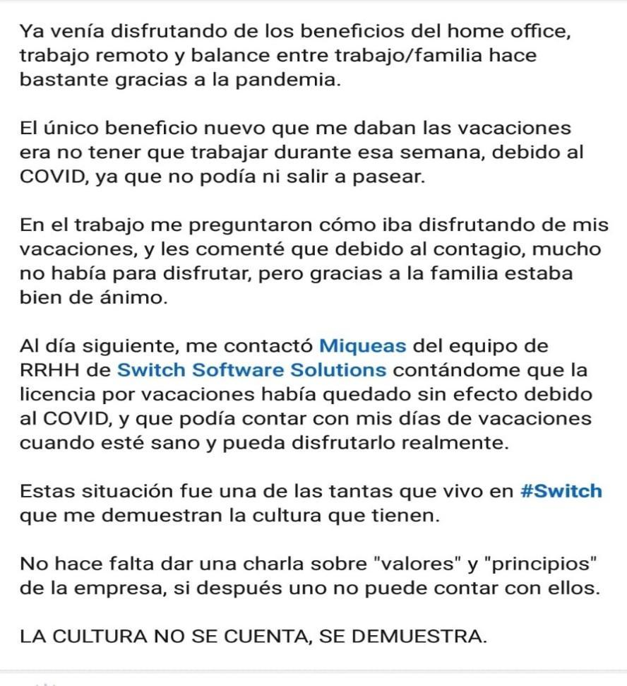
UNIDAD 5: CULTURA, CLIMA ORGANIZACIONAL Y CONTRATO PSICOLÓGICO
Cultura Organizacional

Slide 4

UNIDAD 5: CULTURA, CLIMA ORGANIZACIONAL Y CONTRATO PSICOLÓGICO
Cultura Organizacional
La cultura organizacional se define como un conjunto de normas, hábitos y valores que comparten las personas que colaboran en una empresa, los cuales crean un sentido de pertenencia hacia la organización, además de favorecer la integración entre individuos.

Slide 5





UNIDAD 5: CULTURA, CLIMA ORGANIZACIONAL Y CONTRATO PSICOLÓGICO
Cultura Organizacional
Cultura: es lo que las personas crean a partir de los mensajes recibidos acerca de cómo se espera que se comporten
1
2
Las normas de comportamiento permanecen en el tiempo y pueden dejar de ser útiles en relación con los objetivos que la comunidad está intentando alcanzar.
La cultura tiene que ver con los mensajes enviados. Estos mensajes muestran qué se valora, qué es importante.
Las normas de comportamiento evolucionan durante largos períodos y reciben influencia de muchos factores (valores, creencias, naturaleza de la actividad, episodios históricos, etc.)
3
Notes:
Cultura: es lo que las personas crean a partir de los mensajes recibidos acerca de cómo se espera que se comporten.
Se desarrollan culturas en cualquier comunidad de individuos que pasan tiempo juntos y que están estrechamente relacionados por objetivos, creencias, rutinas, necesidades o valores compartidos. Existen culturas en naciones, corporaciones, entidades deportivas, escuelas, familias, comunidades religiosas, profesiones y grupos sociales.
Las normas de comportamiento evolucionan durante largos períodos y reciben influencia de muchos factores, como los valores o creencias que llevaron a la comunidad a reunirse por primera vez, la naturaleza de la actividad realizada por el grupo, los líderes y héroes previos y actuales, los episodios históricos, los éxitos y fracasos, las condiciones físicas y geográficas, las demandas y los comportamientos de personas ajenas: clientes, propietarios, enemigos y muchos otros.
Las normas de comportamiento se convierten en subconscientes, permanecen mucho tiempo después de que el propósito original desapareció, y con el tiempo pueden dejar de ser útiles en relación con los objetivos que la comunidad está intentando alcanzar. Esto suele ocurrir en las organizaciones. Como el comportamiento establecido influye en el comportamiento de los nuevos miembros, las culturas se perpetúan.
La cultura tiene que ver con los mensajes enviados. Estos mensajes muestran qué se valor, qué es importante, qué hacen las personas de un determinado lugar para adaptarse, ser aceptadas y recompensadas.

Slide 6



UNIDAD 5: CULTURA, CLIMA ORGANIZACIONAL Y CONTRATO PSICOLÓGICO
Cultura Organizacional
La gestión de la cultura se relaciona con la gestión de los mensajes. Si se puede descubrir y cambiar lo suficiente las fuentes de estos mensajes, cambiará la cultura.
VALORES
¿Qué se VALORA realmente?
Lo que SE HACE
Lo que SE DICE
generan MENSAJES que moldean la cultura.
La cultura es la manifestación de lo que realmente se valora
Notes:
La cultura tiene que ver con MENSAJES. La gestión de la cultura se relaciona con la gestión de los mensajes. Si puede descubrir y cambiar lo suficiente las fuentes de estos mensajes, cambiará la cultura.
La cultura es la manifestación de lo que realmente se valora. Manifestado por lo que las personas hacen, más que por lo que dicen. Cuando lo “hecho” y lo “dicho” no coinciden, lo “hecho” modela la cultura.
En cada organización existen jerarquías de valores, aunque no sean explícitas.
La jerarquía de valores resuelve las situaciones cuando hay un dilema de valores: Ej: Durante la pandemia de Coronavirus, muchas empresas enfrentaron el dilema de valores rentabilidad-seguridad de sus empleados. Cada mensaje que dieron durante ese tiempo reforzó alguno de esos valores que conforman la cultura.
Una forma de ver cuáles son los valores principales de una organización es notar en qué gasta su TIEMPO y DINERO. Como ambos son recursos finitos, los utilizamos en lo que más nos importa. Eso también sirve para ver cuáles son los principales valores de una persona.

Slide 7
UNIDAD 5: CULTURA, CLIMA ORGANIZACIONAL Y CONTRATO PSICOLÓGICO
Cultura Organizacional
Los mensajes que moldean la cultura vienen de 3 grandes áreas
01
COMPORTAMIENTOS
Especialmente aquellos que parecen importantes
Ejemplos:
Castigar por los errores / Buscar al culpable
Forma de tratar a los clientes (ej: Disney) o Starbucks que te trata por tu nombre
Quedarse fuera de hora sistemáticamente
02
SÍMBOLOS
Situaciones a las que se le atribuyen significado
Ejemplos:
Ubicación y tamaño de las oficinas
El empleado del mes
¿Qué noticias salen en el Newsletter o en la Intranet?
03
SISTEMAS
Mecanismos para dirigir personas y tareas
Ejemplos:
Proceso de devolución de un producto defectuoso
Procesos de comunicación
Sistemas de Recursos Humanos
Procesos de feedback
Notes:
Los mensajes que moldean la cultura provienen de tres grandes áreas:
- COMPORTAMIENTOS: El comportamiento de otros, especialmente de aquellos que parecen importantes.
Los comportamientos del equipo directivo tienen mayor impacto: muestran cómo es el comportamiento de alguien que llegó a ser exitoso y reconocido en esa cultura. El resto de los empleados adoptará comportamientos similares, lo que fortalecerá la Cultura.
Los comportamientos se pueden cambiar con bastante rapidez, por eso es importante ver qué Valores están reflejando esos comportamientos.
Ejs de comportamientos:
Castigar por los errores / Buscar al culpable
Forma de tratar a los clientes (ej: Disney) o Starbucks que te trata por tu nombre
Quedarse fuera de hora sistemáticamente
- SÍMBOLOS: Episodios, situaciones, artefactos y decisiones observables, a los que las personas atribuyen significado.
EJ:
Ubicación y tamaño de las oficinas
El empleado del mes
¿Qué noticias salen en el Newsletter o en la Intranet?
- SISTEMAS: Mecanismos para dirigir personas y tareas.
Son todos los mecanismos de gestión que controlan, planifican, evalúan y premian a su organización y a su personal.
Los sistemas difieren de los comportamientos y los símbolos, porque son el resultado de decisiones históricas. Cambiar esas decisiones y diseñar nuevos sistemas lleva tiempo. Modificar sistemas suele demorar más que cambiar actitudes y valores.
Los sistemas pueden forzar al personal a comportarse de determinada manera, aunque vaya en contra de los valores que se están buscando para la nueva cultura de la organización.
Ej:
El proceso de devolución de un producto defectuoso, se centra en el cliente? O es burocrático y tedioso?
Procesos de comunicación
Sistemas de Recursos Humanos
Procesos de feedback
Las empresas que tienden a evitar las malas noticias tienen sistemas pobres de información

Slide 8
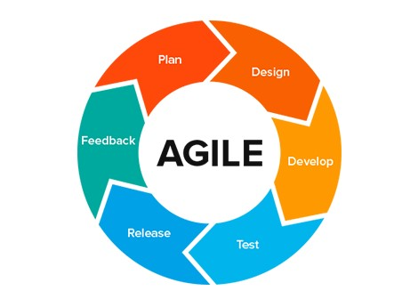
UNIDAD 5: CULTURA, CLIMA ORGANIZACIONAL Y CONTRATO PSICOLÓGICO
Cultura Organizacional
¿Cómo crear una cultura agile?
La agilidad es un modelo de trabajo basado en redes de equipos, que opera bajo el aprendizaje constante y los ciclos de decisiones rápidos sostenidos en tecnología, guiados por la meta final de crear valor para la organización
¿Qué es la cultura de la agilidad?
Hoy en día, la cultura ágil se ha extrapolado a diversos ramos de la industria y a diferentes áreas, ya que va en línea con los principales objetivos estratégicos que buscan las empresas como un crecimiento acelerado y una mayor rentabilidad.

Slide 9
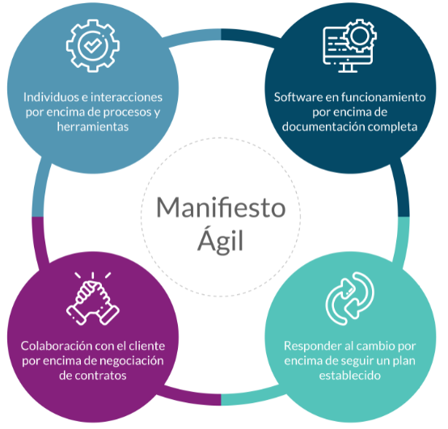
UNIDAD 5: CULTURA, CLIMA ORGANIZACIONAL Y CONTRATO PSICOLÓGICO
Cultura Organizacional
¿Cómo surge el concepto agile?
El concepto agile se desarrolló a principios de los 90’s cuando las empresas desarrolladoras de software experimentaron una crisis por los altos tiempos de espera que se requería para lanzar al mercado algún desarrollo.
VALORES DEL MANIFIESTO

Slide 10
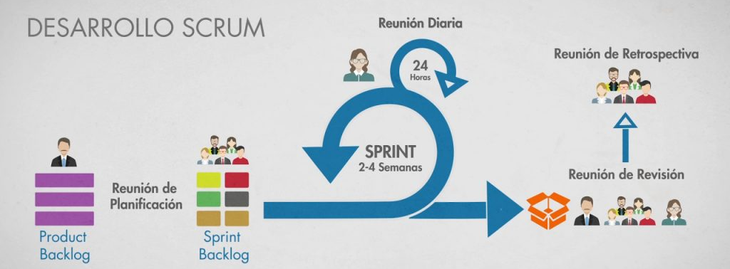
UNIDAD 5: CULTURA, CLIMA ORGANIZACIONAL Y CONTRATO PSICOLÓGICO
Cultura Organizacional
La metodología SCRUM es la más destacada de las metodologías ágiles
Notes:
Product Backlog: listado ordenado y priorizado de los requisitos necesarios para la implementación de un proyecto
Planning/ Reunión de Planificación: es la reunión de todo el equipo Scrum, donde participarán las personas que cumplan con todos los roles necesarios en esta metodología (Product Owner, Scrum Master, etc), donde se define qué se va a realizar en el siguiente Sprint. Sprint Backlog: Se compone de los elementos seleccionados de la parte superior (lo más prioritario) del Product Backlog que se consideran necesarios a realizarse para cumplir el Objetivo del Sprint y que los “Developers/desarrolladores” cree factible terminar según su velocidad y capacidad.
Sprint:ciclo o iteraciones que van a realizarse dentro de un proyecto. Tienen distintas duraciones, la más común es de 2 semanas.
Daily/ Reunión diaria: tiene una duración de 15 minutos y sirve para inspeccionar el progreso hacia el objetivo del Sprint y adaptar el Sprint Backlog de ser necesario. Se busca la sincronización del equipo bajo las preguntas: “¿Qué necesito?” y “¿En qué puedo ayudarte?”.
Sprint Review/ Reunión de revisión:es una reunión informal a la que asiste el equipo Scrum con el objetivo de ofrecer una demostración del prototipo del producto y determinar qué pendientes fueron terminados y cuáles no (foco en el producto)
Retro/ Reunión de Retrospectiva: es la práctica en la que los equipos reflexionan sobre su forma de trabajar para promover una mejora continua en lo que hacen (foco en el equipo)

Slide 11
UNIDAD 5: CULTURA, CLIMA ORGANIZACIONAL Y CONTRATO PSICOLÓGICO
Cultura Organizacional
Entre los principales beneficios de adoptar una cultura ágil, se destacan:
El aumento de productividad de las personas, ya que se sienten más satisfechas y con un mayor compromiso por lograr los resultados.
Se eliminan los tiempos excesivos de encuentros donde se tratan temas que no agregan valor, o eventos del pasado y se enfoca en el futuro para crear mejores prácticas.
Se busca disminuir los procesos “burocráticos” eliminando documentación innecesaria y redundante.
La agilidad implica la capacidad de percibir, adaptar y responder a un entorno dinámico con entrega temprana y permanente de valor.
Las organizaciones ágiles están enfocadas en las metas, el trabajo colaborativo digital y el compromiso de querer entregar un mejor servicio.
El adoptar la cultura agile permite a las empresas ser competitivas y aprovechar al máximo el potencial de cada colaborador.

Slide 12

UNIDAD 5: CULTURA, CLIMA ORGANIZACIONAL Y CONTRATO PSICOLÓGICO
Cultura Organizacional
Uno de los aspectos que hace que Mercado Libre sea digna de admiración es cómo su fundador y director general, Marcos Galperin, utilizó la cultura como una estrategia para hacer crecer el negocio.
El secreto del éxito cultural de Mercado Libre se basa en garantizar que los empleados vivan la cultura y los valores todos los días a través de procesos y prácticas diseñados intencionalmente.
A
D
N
M
E
L
I
Creamos valor para nuestros usuarios
Ejecutamos con excelencia
Estamos en BETA contínuo
Emprendemos tomando riesgos
Competimos en equipos para ganar
Damos el máximo y nos divertimos

Slide 13
UNIDAD 5: CULTURA, CLIMA ORGANIZACIONAL Y CONTRATO PSICOLÓGICO
Cultura Organizacional
Modelo 7S’s DE McKINSEY y la importancia de la alineación de la cultura a la estrategia organizacional
Es una herramienta creada por consultores de McKinsey y profesores de la Escuela de Negocios de Harvard y Stanford.
Una serie de estudios realizados a lo largo de más de tres décadas llevaron a las siguientes conclusiones:
No hay una única mejor forma de organización
La organización ideal es un sistema complejo con elementos/factores interrelacionados, cada uno de los cuales contribuye a la efectividad de una organización
Para ser eficiente, una organización debe tener entre estos siete elementos, un alto grado de "fit" o alineamiento interno; es decir cada S debe ser coherente con las otras Ss y reforzarlas
La organización ideal es aquella que está alineada con su entorno o que "encaja" en el mismo
Hay siete factores que son claves para comprender la efectividad de una organización: estrategia, estructura, sistemas, personal, habilidades, estilo (cultura)y valores compartidos (misión)
Notes:
metodología de análisis estratégico utilizada para identificar y evaluar los puntos fuertes, débiles, oportunidades y amenazas de la empresa. El

Slide 14
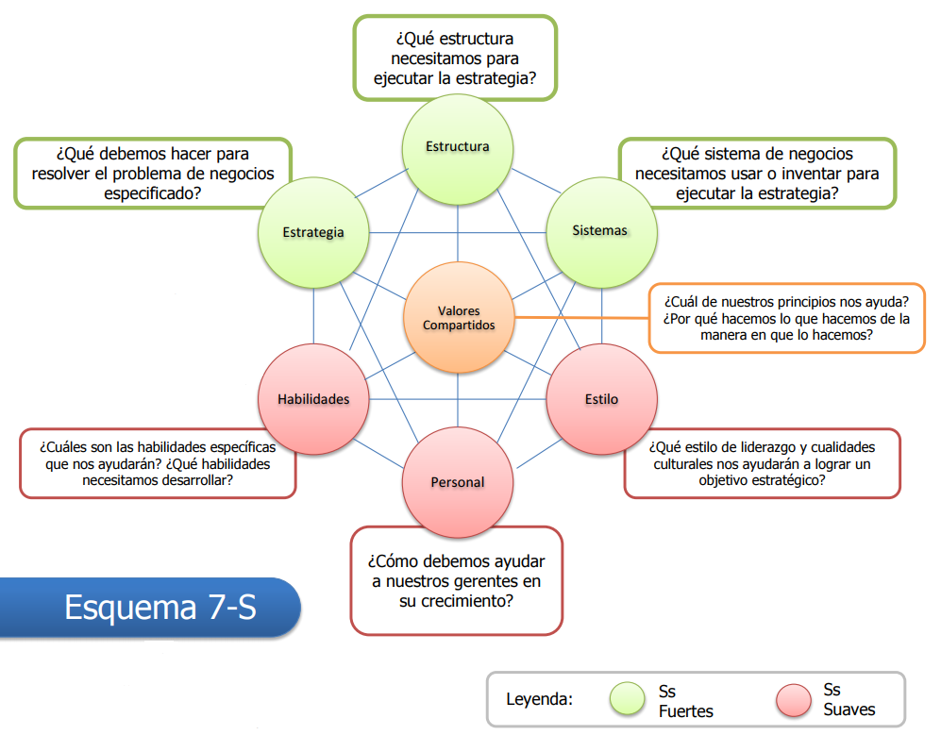
UNIDAD 5: CULTURA, CLIMA ORGANIZACIONAL Y CONTRATO PSICOLÓGICO
Cultura Organizacional

Slide 15
UNIDAD 5: CULTURA, CLIMA ORGANIZACIONAL Y CONTRATO PSICOLÓGICO
Agenda
Cultura Organizacional
Clima Organizacional
Contrato Psicológico

Slide 16

UNIDAD 5: CULTURA, CLIMA ORGANIZACIONAL Y CONTRATO PSICOLÓGICO
Clima Organizacional
Cultura Organizacional Vs. Clima Organizacional
La cultura y el clima si bien refieren a características organizacionales, tienen diferencias:
CULTURA
CLIMA
La cultura se centra en los valores y comportamientos de los empleados.
La cultura refiere a la imagen auténtica de la organización.
El clima se centra en la atmósfera que se crea en la compañía basada en la cultura.
El clima refleja la percepción en relación a la calidad y las características de la organización.

Slide 17



UNIDAD 5: CULTURA, CLIMA ORGANIZACIONAL Y CONTRATO PSICOLÓGICO
Clima Organizacional
Definición: Es el ambiente interno percibido entre los miembros de la organización.
Se percibe o experimenta
Influye en el comportamiento
CLIMA ORGANIZACIONAL
(Grupal)
Está compuesto por diferentes dimensiones
MOTIVACIÓN
(Individual)

Slide 18
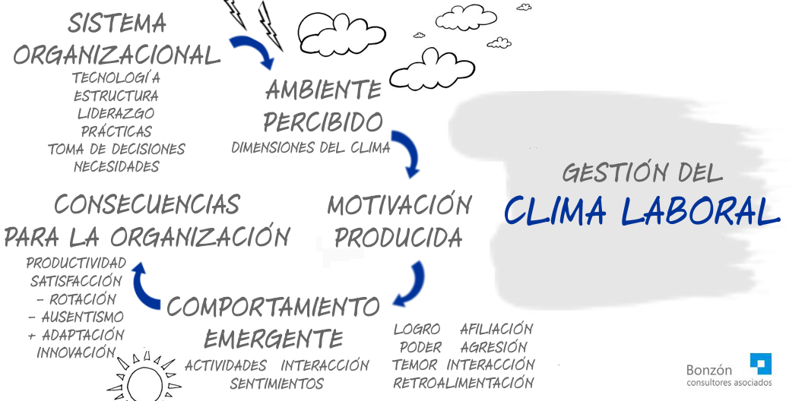
UNIDAD 5: CULTURA, CLIMA ORGANIZACIONAL Y CONTRATO PSICOLÓGICO
Clima Organizacional

Slide 19
UNIDAD 5: CULTURA, CLIMA ORGANIZACIONAL Y CONTRATO PSICOLÓGICO
Clima Organizacional
¿Cómo y qué dimensiones se pueden medir?
01
¿Para qué medir el clima organizacional?
Para conocer la percepción que tienen los trabajadores sobre los factores que componen el clima organizacional.
Para conocer las fortalezas y debilidades que tiene la empresa, desde el punto de vista de sus empleados.
Para desarrollar Planes de Acción sustentados en los resultados de la medición.
02
Herramientas que se usan para entender el clima
Entrevistas individuales
Focus groups
Encuestas de clima
Encuestas de pulso
Indicadores directos (rotación voluntaria, ausentismo, etc.)
03
Mediciones de Impacto
Sentido de pertenencia
Comunicación
Relación con la tarea
Relación con pares
Relación con superiores
Identificación con la empresa
Un clima organizacional positivo aumenta el compromiso organizacional, el vínculo que tienen los empleados con su organización.

Slide 20
UNIDAD 5: CULTURA, CLIMA ORGANIZACIONAL Y CONTRATO PSICOLÓGICO
Clima Organizacional
¿Qué queremos saber? ¿Quiénes van a participar de la encuesta? ¿Cómo logramos que todos puedan participar? ¿Cómo aseguramos la confidencialidad de los datos y la confianza?
Cuánto mayor la participación, más representativos los resultados. Es clave que los líderes impulsen la participación.
DISEÑO Y
LANZAMIENTO
DE LA
ENCUESTA
PROPUESTAS DE ADECUACIÓN Y MEJORAS DEL PROCESO
SEGUIMIENTO
DE
PARTICIPACIÓN
Se trata de relevar las opiniones de los empleados sobre el proceso, para realizar los ajustes necesarios para la próxima edición.
RELEVAMIENTO
Se procesan los datos relevados y se generan los resultados Puede hacerse internamente o a través de una consultora especializada.
CIERRE DE LA ENCUESTA
DEFINICIÓN
E IMPLEMENTACIÓN DE PLANES DE MEJORA
CONFECCIÓN DE INFORMES
Los planes de mejora pueden ser a nivel organizacional o por cada área o equipo. Se requiere un alto nivel de compromiso de los líderes
DIFUSIÓN DE LOS RESULTADOS
Proceso Encuesta de Clima Organizacional (Anual)
Es importante que todos los participantes luego reciban los resultados de la encuesta. Esto genera confianza en el proceso.

Slide 21
UNIDAD 5: CULTURA, CLIMA ORGANIZACIONAL Y CONTRATO PSICOLÓGICO
Clima Organizacional
La encuesta de pulso es de rápida implementación, que se realiza con una frecuencia mayor a la Encuesta anual de clima.
Principales características: -Es rápida, simple, más sencilla que la Encuestas anuales de clima -Se utiliza de manera complementaria a la Encuesta de clima. No la reemplaza. -Sirve para “pulsear” el clima y nivel de satisfacción de manera más frecuente | Implementación: -Rápida: de 3 a 5 minutos -Simple: 5 a 15 preguntas -Respuestas para marcar, corta | Ventajas: -En general tiene un alto ratio de participación -Tiempos rápidos de respuesta -Promueve la comunicación abierta
Desventajas: -Si no se define la frecuencia se pierde la confianza de los empleados en la herramienta -Si se hacen demasiado seguido pierden efectividad -Puede generar desconfianza si no se toman acciones rápidas sobre el feedback | Es Necesario: -Tener recursos para el análisis de la información -Tener la disponibilidad para analizarlo: personas y tecnología. -Comité de clima: Demanda tiempo y recursos, disponibilidad de RR.HH. y de los jefes de área. | Factores de éxito: -Elegir correctamente las preguntas -Elegir correctamente la frecuencia -El canal más óptimo: correo, app, etc
Notes:
ENCUESTAS DE PULSO- ENCUESTAS DE CLIMA ANUAL
La Encuesta de pulso es de rápida implementación, que se realiza con una frecuencia mayor a la Encuesta anual de clima y posibilita la apertura de un canal más ágil que permita relevar la información en el transcurso del año sobre la experiencia del empleado. A la vez da imputs que permiten generar planes de acción y/o ajustar los establecidos.
Las dimensiones son las mismas que en la Encuesta de clima anual.
Principales características:
-Es rápida, simple, más sencilla que la Encuestas anuales de clima
-Se utiliza de manera complementaria a la Encuesta de clima. No la reemplaza.
-Sirve para “pulsear” el clima y nivel de satisfacción de manera más frecuente
-Permite ajustar los planes de acción establecidos.
-Tiene foco en la medición y acciones posteriores
-El objetivo es mejorar la experiencia del empleado
-Adapta el pulso a las diferentes etapas en las que se encuentra el empleado o grupo de empleados (ingreso- encuestas de salida)
Implementación:
-Rápida: de 3 a 5 minutos
-Simple: 5 a 15 preguntas
-Respuestas para marcar, corta
-Gráfica y amigable
-Pregunta abierta opcional
Frecuente: semanal, mensual
Ventajas:
-En general tiene un alto ratio de participación
-Tiempos rápidos de respuesta
-Promueve la comunicación abierta
-Feedback más relevante y actual
-Promueve mayor compromiso del empleado por el hecho de escucharlo más
-Refuerza que la opinión del empleado es importante en la estrategia del negocio
Desventajas:
-Si no se define la frecuencia se pierde la confianza de los empleados en la herramienta
-Si se hacen demasiado seguido pierden efectividad
-Puede generar desconfianza si no se toman acciones rápidas sobre el feedback
Es Necesario:
-Tener recursos para el análisis de la información
-Tener la disponibilidad para analizarlo: personas y tecnología.
-Comité de clima: Demanda tiempo y recursos, disponibilidad de RR.HH. y de los jefes de área.
-No abrir el canal si no hay mecanismos de respuesta rápidos
Factores de éxito:
-Elegir correctamente las preguntas
-Elegir correctamente la frecuencia
-El canal más óptimo: correo, app, etc
-Comunicar la confidencialidad, frecuencia, duración
-Revisar y ajustar estos aspectos
-Los resultados se vuelcan en un dashboard. Se pueden exportar datos y hacer análisis.

Slide 22

UNIDAD 5: CULTURA, CLIMA ORGANIZACIONAL Y CONTRATO PSICOLÓGICO
Clima Organizacional
¿Qué es Great Place to Work?
Es un programa de reconocimiento a la calidad de la cultura organizacional que valida la experiencia de los empleados, mide la cultura organizacional y ayuda a comprender cómo se construye un excelente lugar para trabajar.
Requisitos para la Certificación Great Place to work:
-Empresas de mínimo 10 colaboradores
-Que se encueste a todos los colaboradores a través de la plataforma
-Si el promedio de favorabilidad es del 65 % o más la empresa logra la certificación
-Se puede competir con otras empresas según cluster: ranking nacional, pyme, millennials, tecnología, etc.

Slide 23
UNIDAD 5: CULTURA, CLIMA ORGANIZACIONAL Y CONTRATO PSICOLÓGICO
Agenda
Cultura Organizacional
Clima Organizacional
Contrato Psicológico

Slide 24

UNIDAD 5: CULTURA, CLIMA ORGANIZACIONAL Y CONTRATO PSICOLÓGICO
El Contrato Psicológico
Concepto clásico - El contrato psicológico son las expectativas mutuas entre el empleado y su organización.
EVOLUCIÓN DEL CONCEPTO
Argyris, 1960
Levinson y otros,1962
Schein E. H., 1965
Rousseau D. M., 1989
Este autor aplica el concepto para describir la relación entre un grupo de empleados y los supervisores de una fábrica, donde existe un entendimiento implícito sobre ciertas condiciones de trabajo, como el estilo de liderazgo utilizado por la línea de supervisión | Lo definen como "una serie de expectativas mutuas de las cuales las partes de una relación pueden no estar remotamente conscientes pero que de todas formas gobiernan su relación con el otro" | "El contrato psicológico implica que el individuo tiene una variedad de expectativas de la organización y que la organización una variedad de expectativas de él”, éstas no están plasmadas en un ningún acuerdo formal entre el empleado y el empleador, pero “operan poderosamente como determinantes de la conducta” | Las creencias de un individuo con respecto a los términos y condiciones de un acuerdo de intercambio recíproco entre la persona y otra parte. Las principales cuestiones aquí incluyen la creencia de que se ha hecho una promesa y se ha ofrecido una consideración a cambio, obligando a las partes a un conjunto de obligaciones recíprocas.
Notes:
El contrato psicológico fue nombrado por primera vez por Argyris, en su libro “Entendiendo el comportamiento organizacional” en el año 1960 (Argyris, 1960) y desarrollado luego por varios autores como Schein, Levinson y otros (Schein E. H., 1965; Levinson, Price, Munden, & Solley, 1962). Sin embargo, su desarrollo no fue continuo, ya que durante varias décadas recibió escasa atención desde el ámbito académico. A finales de los años ochenta, Rousseau retoma el desarrollo del concepto desde una perspectiva diferente (Rousseau D. M., 1989) y a partir de su trabajo renace una corriente de investigación cada vez más rica sobre el tema.
Como señalamos anteriormente, el término contrato psicológico fue utilizado por primera vez por Argyris. Este autor aplica el concepto para describir la relación entre un grupo de empleados y los supervisores de una fábrica, donde existe un entendimiento implícito sobre ciertas condiciones de trabajo, como el estilo de liderazgo utilizado por la línea de supervisión (Argyris, 1960).
Este concepto, de alguna manera nombrado al pasar por Argyris (Anderson & Schalk, 1998), es retomado por Levinson y otros en su libro “Men, management and health”, donde los autores lo definen como "una serie de expectativas mutuas de las cuales las partes de una relación pueden no estar remotamente conscientes pero que de todas formas gobiernan su relación con el otro" (Levinson, Price, Munden, & Solley, 1962, pág. 21).
Unos años más tarde, Schein lo define en su libro de Psicología Organizacional de esta forma: "el contrato psicológico implica que el individuo tiene una variedad de expectativas de la organización y que la organización una variedad de expectativas de él”, éstas no están plasmadas en un ningún acuerdo formal entre el empleado y el empleador, pero “operan poderosamente como determinantes de la conducta” (Schein E. H., 1965).
El artículo de Denise Rousseau (1989) publicado en el Employee Rights and Responsabilities Journal marca una transición y el comienzo de una nueva y vigorizada etapa de investigación en el campo del contrato psicológico, que da lugar a lo que hoy se conoce como investigación contemporánea en el tema.
Rousseau define el contrato psicológico como:
Las creencias de un individuo con respecto a los términos y condiciones de un acuerdo de intercambio recíproco entre la persona y otra parte. Las principales cuestiones aquí incluyen la creencia de que se ha hecho una promesa y se ha ofrecido una consideración a cambio, obligando a las partes a un conjunto de obligaciones recíprocas. (Rousseau D. M., 1989, pág. 123)

Slide 25

UNIDAD 5: CULTURA, CLIMA ORGANIZACIONAL Y CONTRATO PSICOLÓGICO
El Contrato Psicológico
Diferencias entre el nuevo concepto (Rousseau) con respecto a los anteriores:
Primera diferencia
Segunda diferencia
Tercera diferencia
Ya no se trata de expectativas mutuas, sino de las creencias de un individuo. El contrato pasa de ser una relación de intercambio, donde ambas partes eran capaces de sostener expectativas sobre la conducta del otro, a convertirse en un constructo intrapersonal, donde la relación de intercambio sigue existiendo, pero “desde los ojos del observador”
La segunda diferencia con respecto a la conceptualización tradicional, es la referencia a promesas y el abandono del uso del término expectativas.
Tiene que ver con la mutualidad. Ya no es la mutualidad lo que importa sino la mutualidad percibida
Notes:
La primera diferencia que podemos observar en esta nueva definición del concepto, es que ya no se trata de expectativas mutuas, sino de las creencias de un individuo. El contrato pasa de ser una relación de intercambio, donde ambas partes eran capaces de sostener expectativas sobre la conducta del otro, a convertirse en un constructo intrapersonal, donde la relación de intercambio sigue existiendo, pero “desde los ojos del observador” (Rousseau D. M., 1989).
La formulación de Rousseau pone al contrato psicológico en la mente del empleado (Herriot, Manning, & Kidd, 1997). La organización, por su parte, provee el contexto en el que este contrato se desarrolla (Schalk & Roe, 2007). Rousseau sostiene que las organizaciones, como entidades abstractas, no pueden sostener contratos psicológicos (Rousseau, op. cit.).
En trabajos posteriores, Rousseau avanza sobre esta línea caracterizando a los contratos psicológicos como esquemas mentales sobre la relación de empleo (Rousseau D. M., 1998; Rousseau D. M., 2001). Un esquema es la organización cognitiva o modelo mental de elementos conceptualmente relacionados (Beck, 1967; Horowitz, 1988; Stein, 1992, citados en Rousseau, 2001). Representa una abstracción prototípica de un concepto complejo, uno que gradualmente se desarrolla de la experiencia pasada, y subsecuentemente guía la forma en que la nueva información es organizada (Stein, 1992). En términos del concepto de contrato psicológico, éste constituye un esquema que permite que los empleados definan qué implica la relación de empleo y provee una guía para la recolección e interpretación de promesas intercambiadas. De esta manera, las promesas son percepciones subjetivas de lo que se expresó y su significado, y no una realidad objetiva (De Vos, Buyens, & Schalk, 2005).
Los esquemas son los lentes a través de los que son seleccionadas e interpretadas las experiencias subsecuentes, por lo tanto es posible que un mismo evento organizacional (como un comunicado en intranet o un curso de inducción a la compañía), analizados mediante el filtro de dos contratos psicológicos diferentes, arrojen diversas interpretaciones (Rousseau D. 2001).
La segunda diferencia con respecto a la conceptualización tradicional, es la referencia a promesas y el abandono del uso del término expectativas.
Una de las razones por las que la teoría del contrato psicológico ha recibido críticas es por la vaguedad de la definición del constructo (Guest, 1998). Términos como expectativas, promesas u obligaciones parecían usarse indistintamente en las conceptualizaciones, generando confusión. Como señala Roehling, existen razones tanto teóricas como empíricas para evitar el uso de estos elementos de creencia como intercambiables a la hora de definir y medir el constructo del contrato psicológico (Roehling, 2008). En términos de investigación empírica, varios estudios apoyan esta afirmación, señalando que las obligaciones no cumplidas resultan en reacciones negativas por parte de los empleados cuyo efecto es más fuerte que el de las expectativas no cumplidas (Robinson S. , 1996; Turnley & Feldman,
1998).
Según el Diccionario de la Real Academia Española, una promesa es una “expresión de la voluntad de dar a alguien o hacer por él algo” (RAE, 2001). Rousseau (1989) fue la primera investigadora en incorporar este término a la definición de contrato psicológico, distinguiendo entre dos tipos de promesas: las que surgen de las palabras, de forma oral o escrita, y las que se derivan de la interpretación de acciones. Esta última parte sugiere que existe una promesa cuando hay condiciones de contexto que crean expectativas en el otro. Siguiendo a Rousseau (2001), “ni las palabras ni las acciones en sí mismas constituyen una promesa, sino que las palabras o acciones en contexto señalan que se ha hecho un compromiso. Esta conexión entre contexto, palabras y acciones crea significado”. Rousseau (op. cit.) destaca la importancia del contexto, señalando que existen determinadas situaciones de las cuales es más probable que se deriven promesas. Por ejemplo, si en una entrevista de selección, donde es esperable que se hagan promesas, el reclutador menciona algún aspecto del trabajo (ej: el promedio de pago de la empresa para posiciones similares, o hace referencia a que la mayoría de los empleados rotan de posición en determinado lapso de tiempo) es válido que el empleado tome esa declaración como una promesa y que ésta pase a formar parte de su contrato psicológico.
La tercera diferencia tiene que ver con la mutualidad. Si bien éste es un valor profundamente enraizado en la teoría del contrato psicológico, relativo a la relación de intercambio y la reciprocidad que debe haber entre las partes para mantener la justicia o equilibrio del trato, Rousseau introduce una variación. Ya no es la mutualidad lo que importa sino la mutualidad percibida (Rousseau D. M., 1998). ¿Cuáles son las implicancias de este cambio? Si tomamos como ejemplo la definición de Kotter, en la que el contrato psicológico es "un contrato implícito entre un individuo y su organización que especifica lo que cada uno espera dar y recibir del otro en la relación“ (Kotter, 1973) podemos concluir que tanto el empleado como la organización tienen un conocimiento general de lo que se espera de ellos en la relación de intercambio. Esto puede suceder con la parte explícita del contrato, pero resulta mucho más complejo que el contenido implícito del mismo sea entendido por ambas partes por igual. Rousseau, por su parte, afirma que la mutualidad no es una condición requisito (Rousseau D. M., 1990). Lo importante es que haya una percepción de parte del empleado de que ambas partes están de acuerdo.

Slide 26
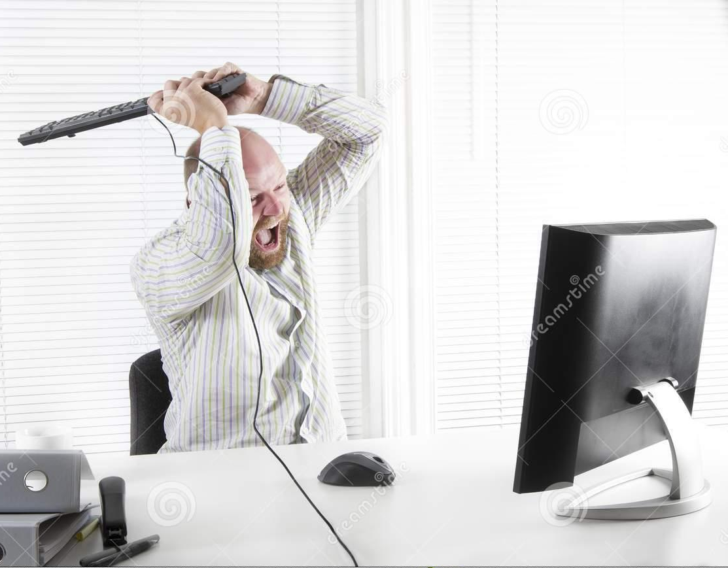
UNIDAD 5: CULTURA, CLIMA ORGANIZACIONAL Y CONTRATO PSICOLÓGICO
El Contrato Psicológico
La ruptura del contrato psicológico lleva a reacciones emocionales fuertes como el stress, el enojo, la frustración y el resentimiento; y a reacciones que pueden ir desde el negativismo a la renuncia, el robo o el sabotaje.
Por eso, ¡las organizaciones deben ser cuidadosas
con los mensajes explícitos e implícitos que dan a sus empleados!
Ejemplo de mensaje explícito: Planes de Jóvenes Profesionales / Anuncios en distintos medios
"¿Querés dar el primer paso para ser el futuro gerente de una compañía internacional? El 57% de nuestros líderes actuales provienen de este programa."
"Gran parte del directorio y de los niveles jerárquicos de la compañía ingresaron a través del Programa Jóvenes Profesionales."

Slide 27
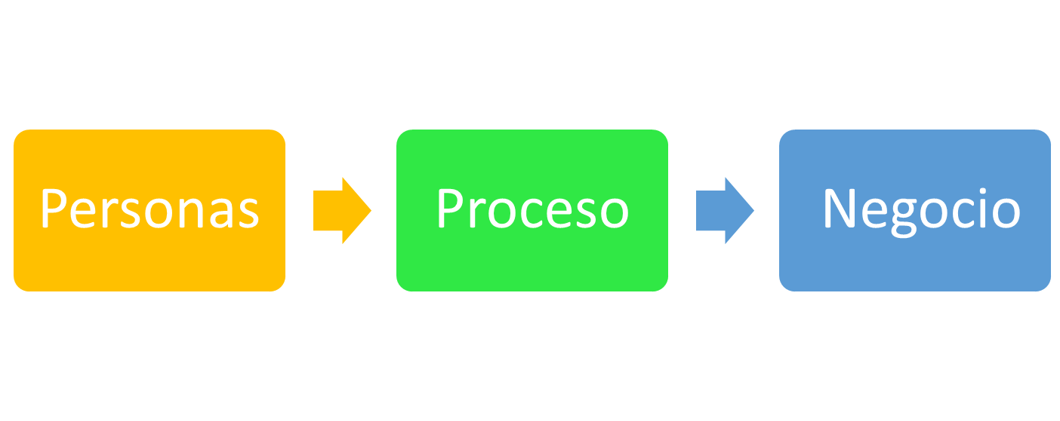



-De los temas de hoy impactan en los siguientes procesos:
•Reclutamiento y Selección
•Gestión del talento y Gestión del desempeño
•Relaciones Laborales
•Compensaciones y Beneficios
•Indicadores
-Pymes vs Corporativo
-Los temas de la clase de hoy se van a evidenciar en todas las organizaciones, sean emprendimientos, pymes o grandes corporaciones industriales, de servicios o comerciales. Siempre que haya un grupo de personas interactuando con un propósito, veremos que se construye una cultura compartida y podremos percibir el clima laboral y su impacto.
La clase de hoy impacta en los siguientes temas del bloque de personas:
•Comunicación
•Motivación
•Engagement
•Liderazgo

Slide 28


